Slide 1
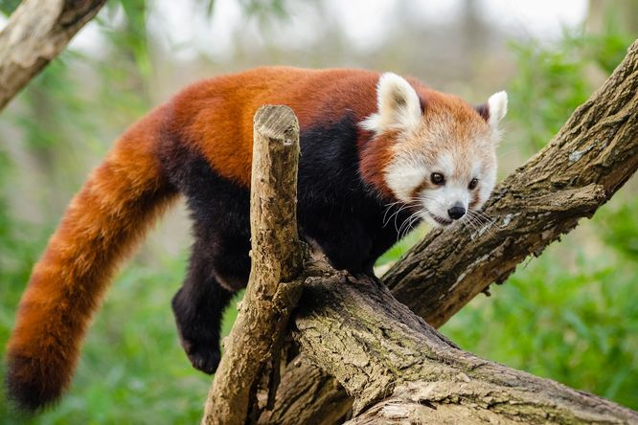
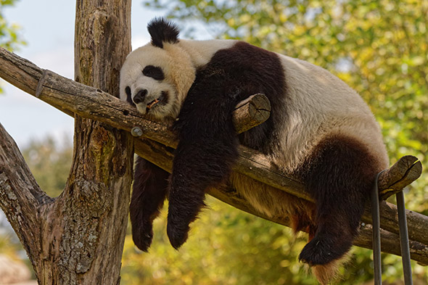
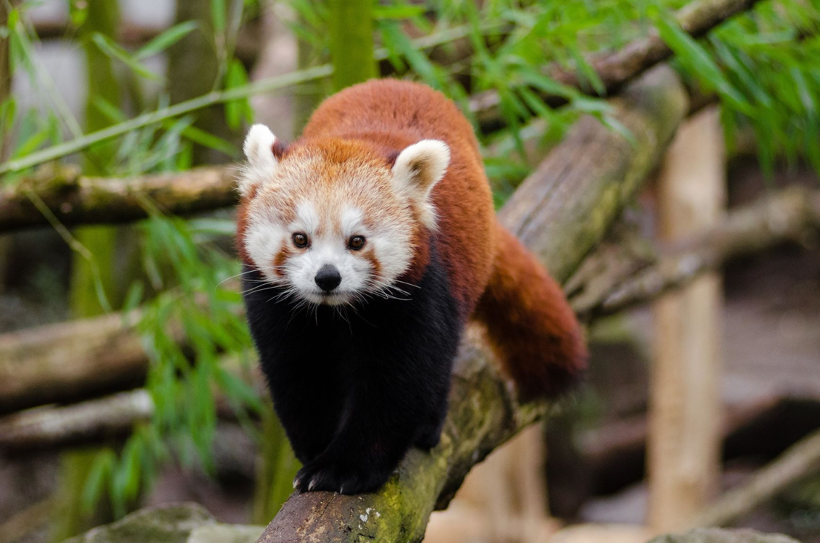
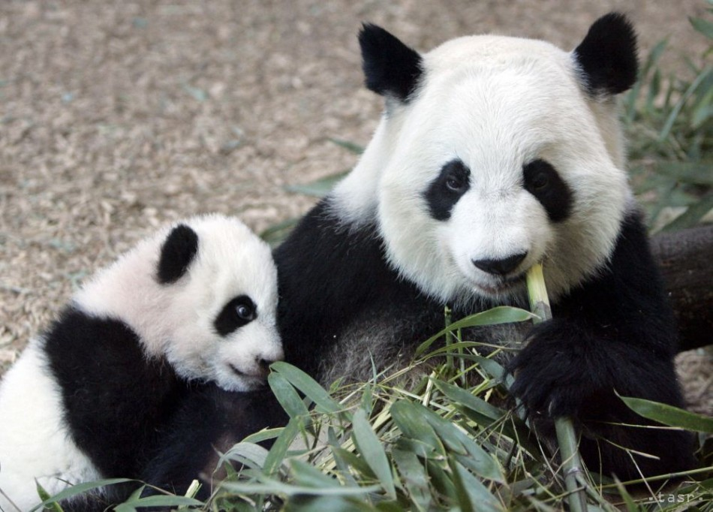
Pandy
Vanesa Lukáčková

Slide 2
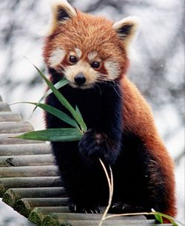
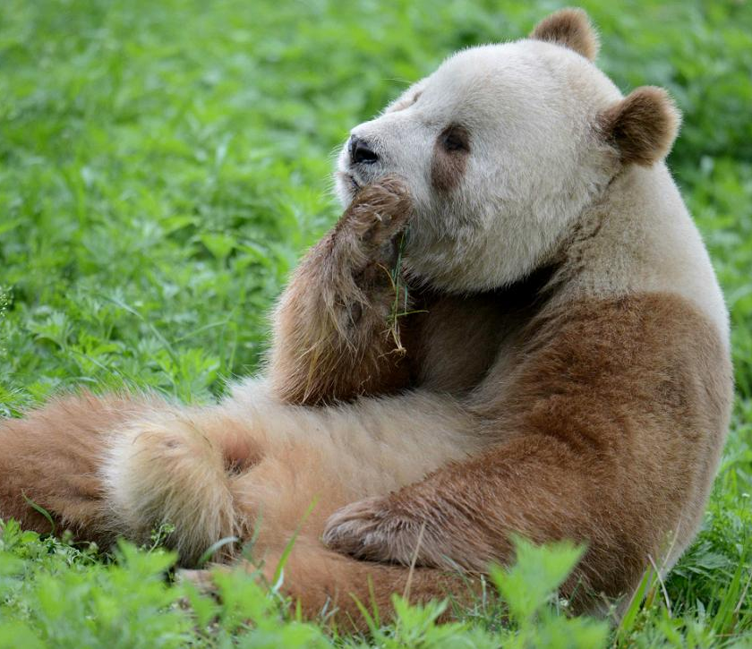
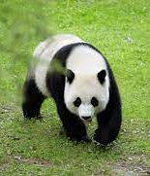
Pandy
Máme 2 druhy pand: Panda Veľká a Panda červená a Quinling panda
Živia sa bambusom
Pandy patria do radu mäsožravcov (Carnivora), je bylinožravec, keďže viac ako 99 % jeho potravy tvoria bambusové listy, stonky alebo výhonky. Príležitostne sa však živí aj inými rastlinami, drobnými živočíchmi alebo dokonca zdochlinami.

Slide 3
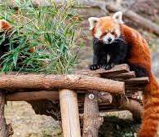
Panda červená
Medzi jedny z najkrajších, divo žijúcich zvieratok, patrí aj panda červená, ktorá sa veľmi často označuje aj ako panda malá.
Vyskytuje sa v Himlájach
Má 50-60 cm vysoká a dosahuje hmotnosť maximálne iba 5 kilogramov.

Slide 4
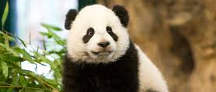
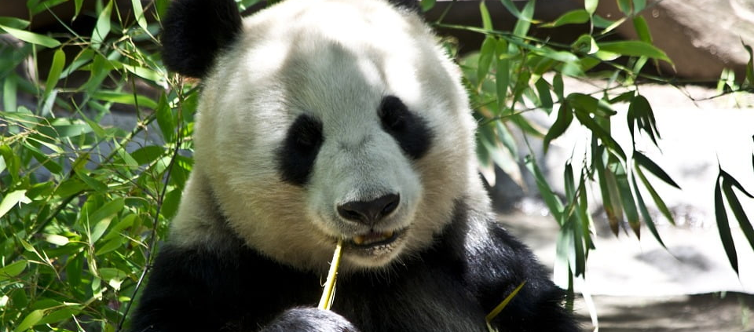
Panda Veľká
žije v hornatých oblastiach v centrálnej časti Čínskej ľudovej republiky, v provinciách S'-čchuan (viac ako 80 % divokej pupulácie), Kan-su a Šen-si. V týchto oblastiach bolo pre pandy vytvorených mnoho rezervácií a v meste Čcheng-tu vybudované chovné centrum
Meria 120 – 190 cm a váži 70 – 160 kg.

Slide 5
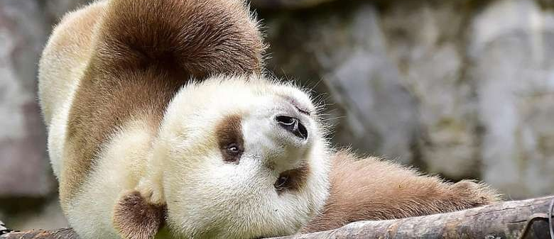
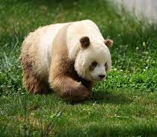
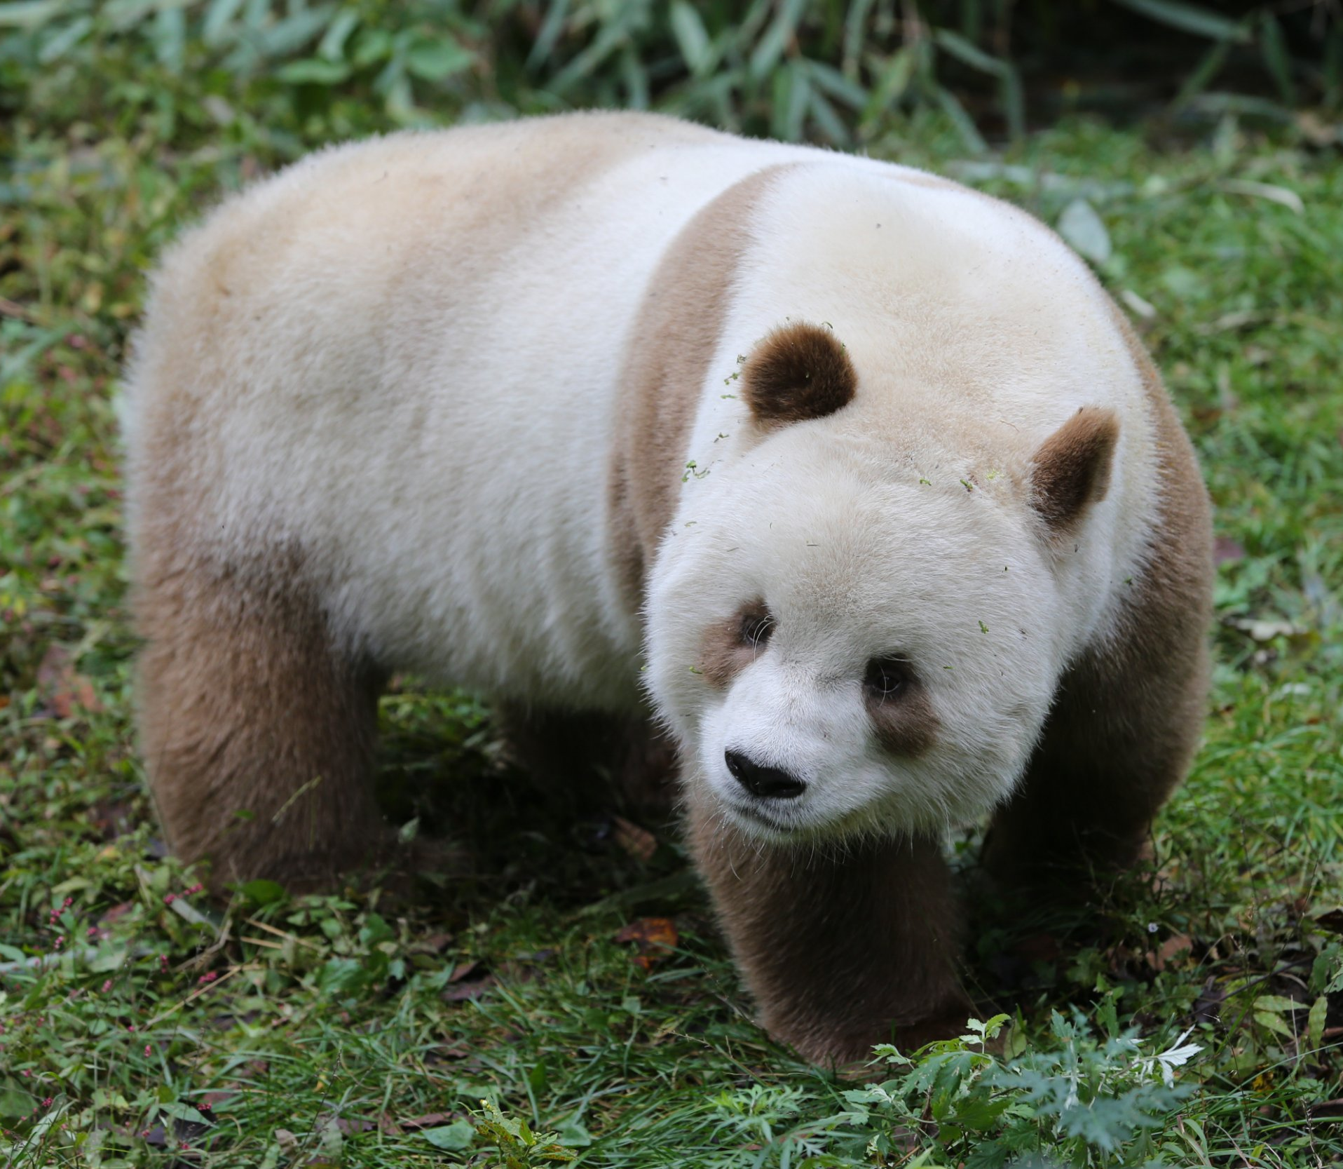
Quinling Panda
Nachádza sa v Čchin-ling
Živí sa bambusmi
Meria 120 – 190 cm a váži 70 – 160 kg.

Slide 6
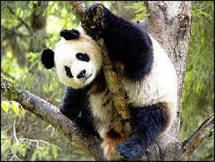
Ďakujem za pozornosť

